Slide 1
به نام ایزد دانا
داستان: دوستی اتفاقی
تهیه کننده زهرا جهانگیری

Slide 7
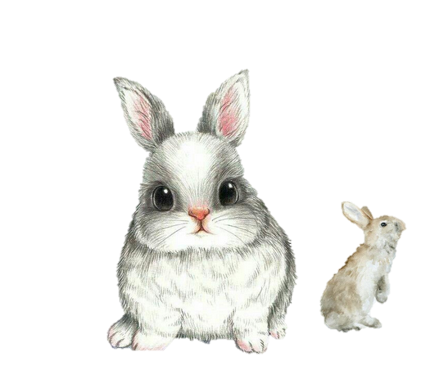
آلبوم زهرا
آلبوم سارا

